Slide 1

Разминка
картинки

Slide 2
Мы взяли:
*Два стакана с водой
*Один белый цветок
*Пищевые красители (синие и красные)
*Ножницы

Slide 3
Как провели опыт.
Воду в одном стакане подкрасили в красный цвет, а в другом - в синий.
Разрезали ножницами стебелёк вдоль на две половинки.
Придвинули стаканы.
Опустили одну половинку стебля в один стакан, а другую – во вторую.

Slide 4
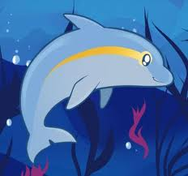
Таблица от
Мудрого дельфина
Критерии | Изменилось | Не изменилось
Название
Размер
Цвет

Slide 5
Проверь себя!
Таблица от
Мудрого дельфина
Критерии | Изменилось | Не изменилось
Название |  | +
Размер |  | +
Цвет | +

Slide 6
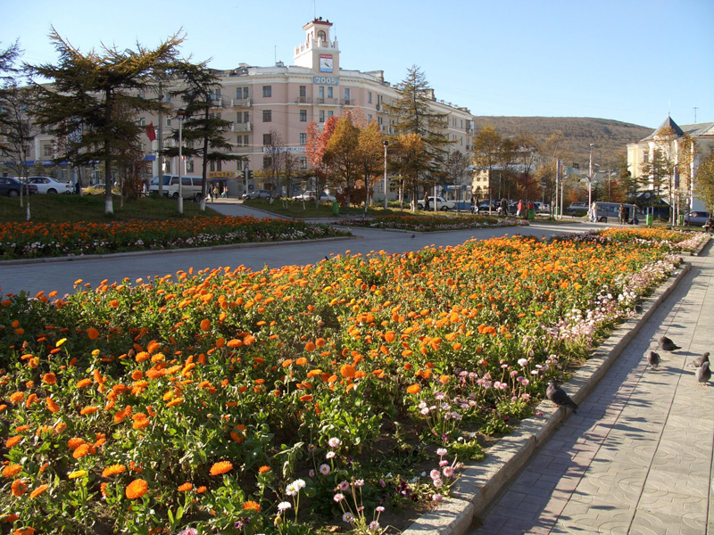

Slide 7
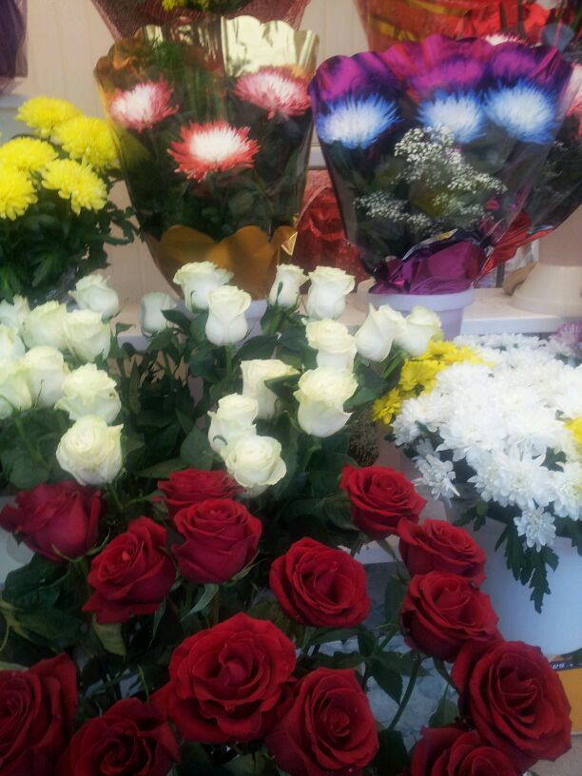
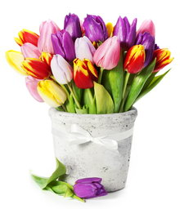
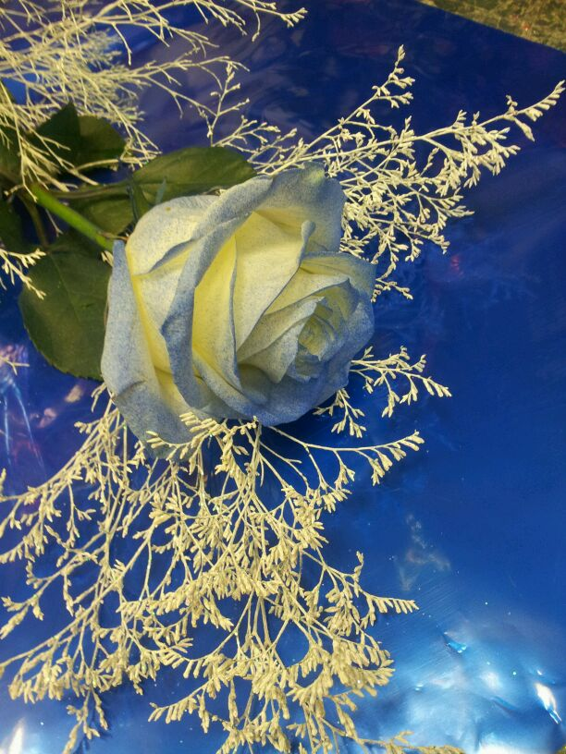

Slide 8
Рефлексия
Закончи предложения!
*Было интересно……
*Было трудно…….
*Я выполнил задания…..
*Я понял, что…
*Теперь я могу…
*Я научился…
*Я смог…
*Меня удивило…
*Мне захотелось…
*Мне оказалось сложно …….

Slide 9
Спасибо за работу.

